Slide 1
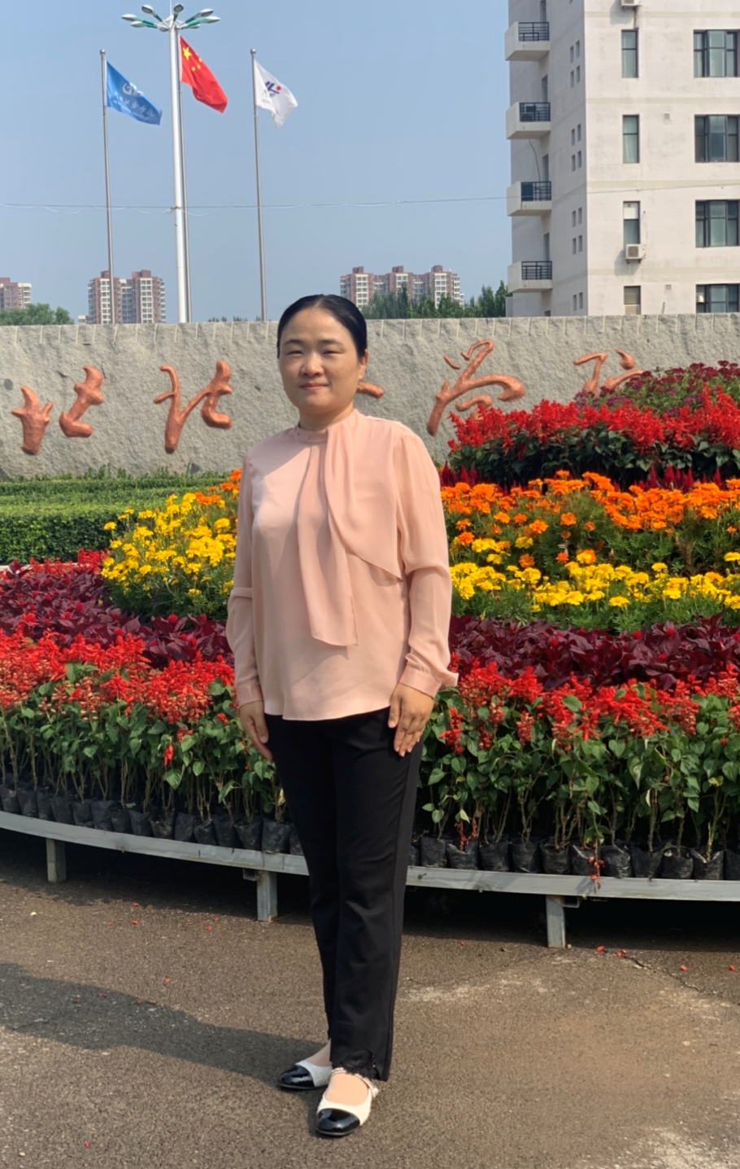
简 介
南开大学有机化学硕士
参与省市级课题多项
张家口市科技成果三等奖
留学生授课优秀教师
SCI论文三篇、国内期刊论文10余篇
王昌青
籍贯：天津杨柳青
民族：汉
政治面貌：中共党员
出生年月：1981年11月
1999
学士
2003
硕士
2006
Now
河北师范大学
南开大学
河北北方学院

